Slide 1
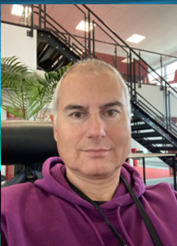
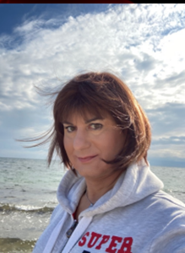
Trafikverkets Fritidsförbund bjuder in till föreläsning med Nadja Braune Vad är egentligen transgender och hur är det att vara transgender i Sverige och på arbetsplatsen.
Nadja ger oss en introduktion i en av dagens mest diskuterade, ifrågasatta och missförstådda identiteter utanför samhällets normativ.
Lyssna till vad Nadja själv som anställd på Trafikverket upplever i sitt möte med arbetsgivaren och sina kollegor.
Genom information, öppenhet och fördjupad kunskap har vi möjlighet att tillsammans skapa förståelse, acceptans och psykologisk trygghet för alla medarbetare.
Dag: Tisdag den 23 april
Tid: 14:05-15:00
Plats: Kalendariet, sänds via studion i Solna
OBS! Föreläsningen spelas även in: Inkludering och likabehandling (trafikverket.local)
Välkommen!
Denna föreläsning är en del av Trafikverkets arbete med likabehandling och nolltolerans av diskriminering, trakasserier eller kränkande särbehandling.
Läs mer på Intranätet (Min anställning/arbetsmiljö och hälsa)

